Slide 1
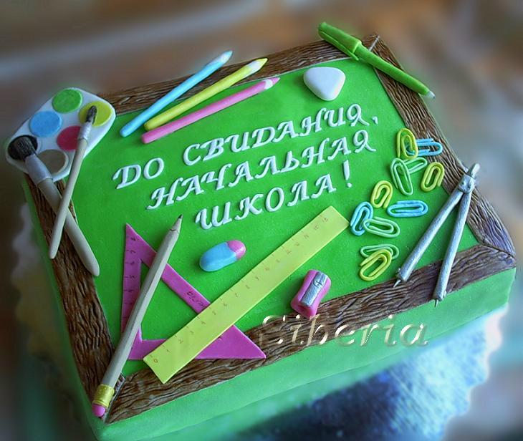


Slide 2
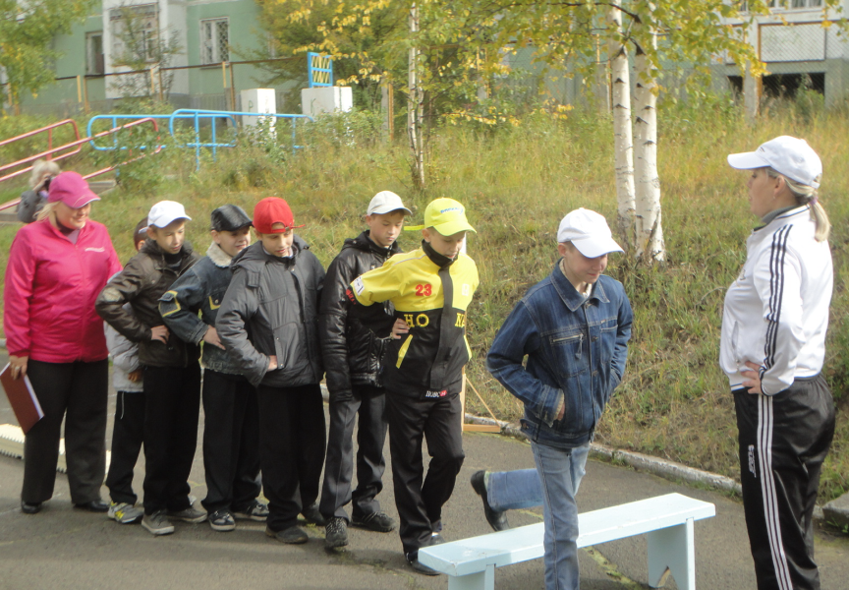

Slide 3
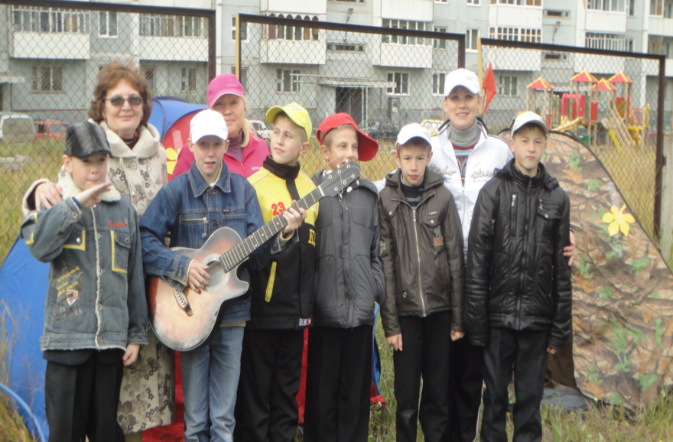

Slide 4
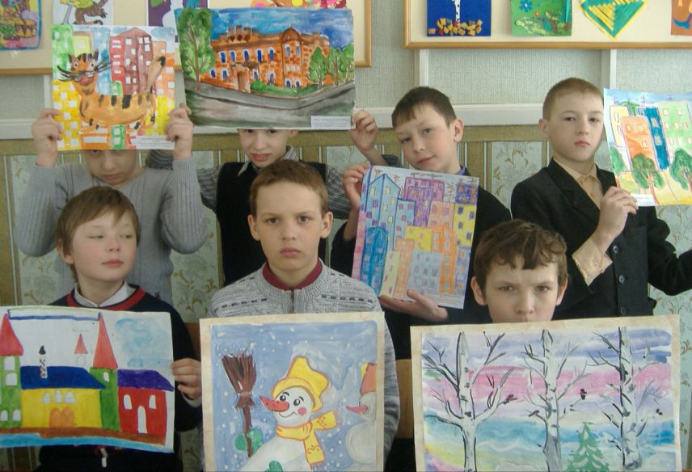

Slide 5
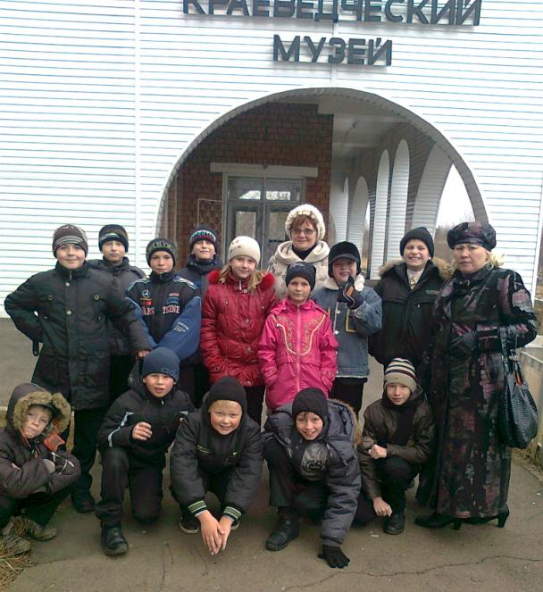

Slide 6
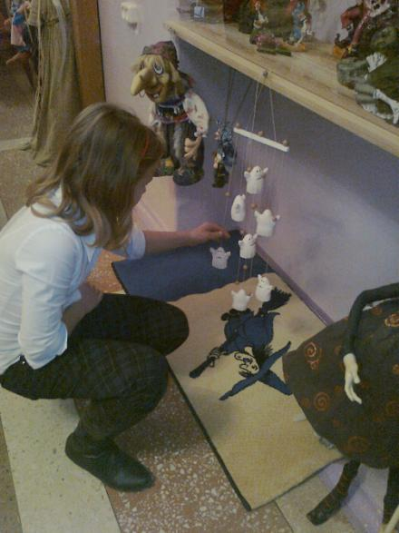
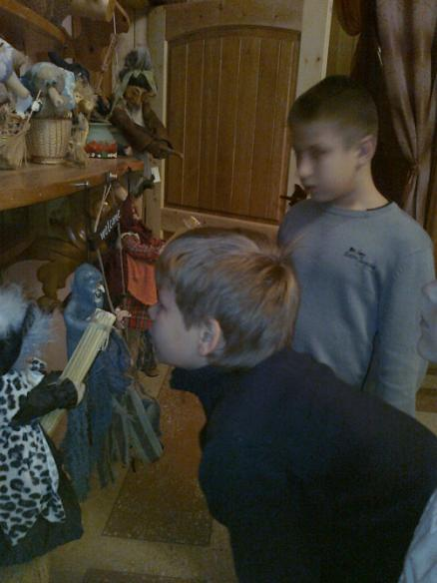

Slide 7
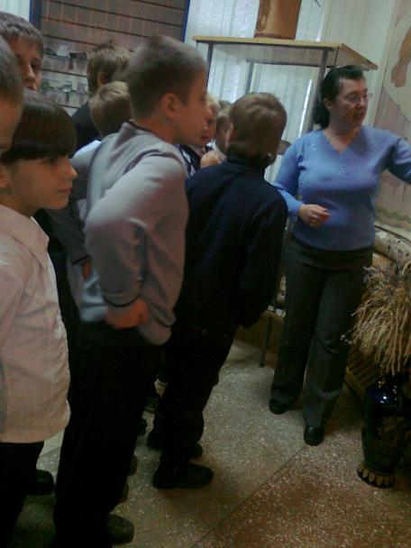
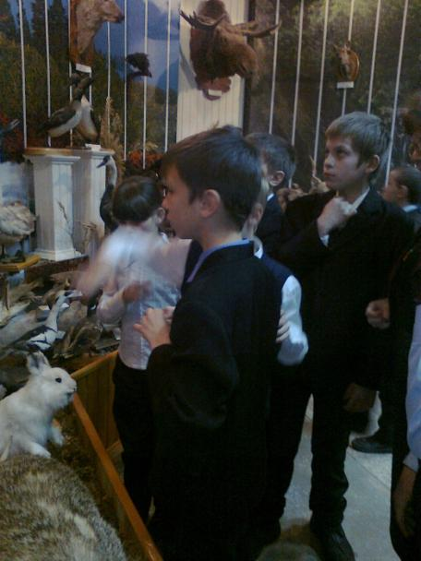

Slide 8
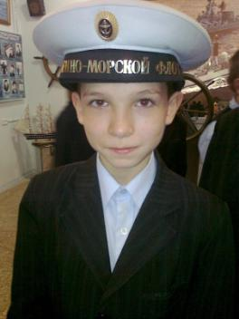
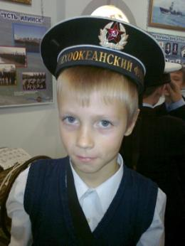
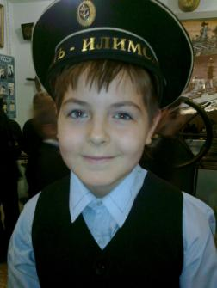
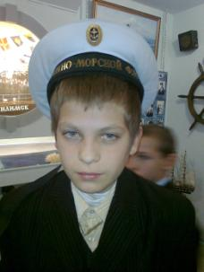
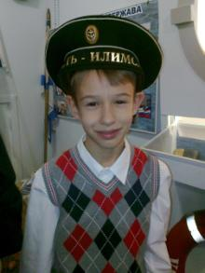
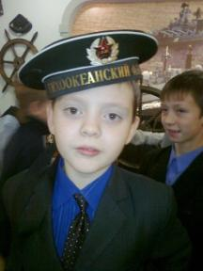

Slide 9
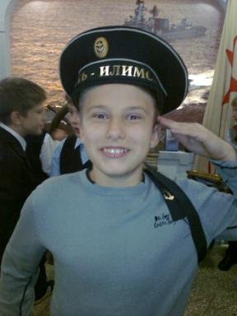

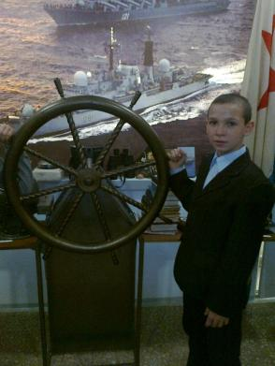

Slide 10
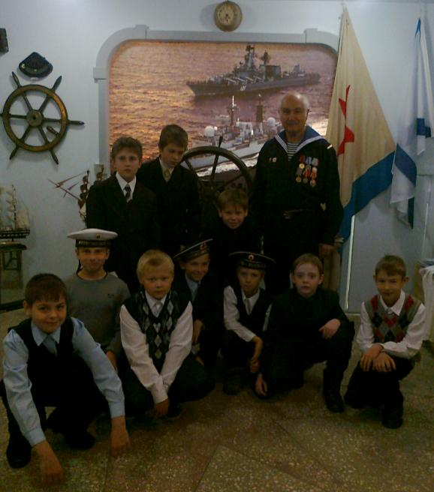

Slide 11
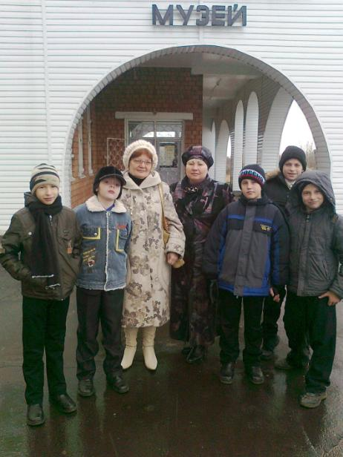
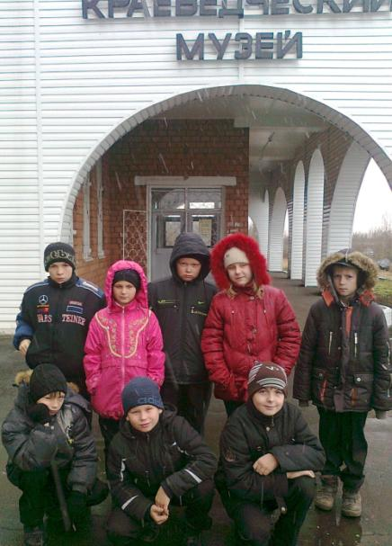

Slide 12
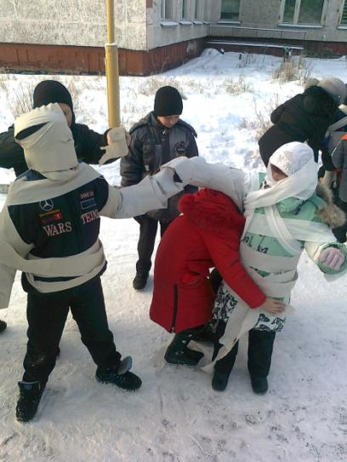
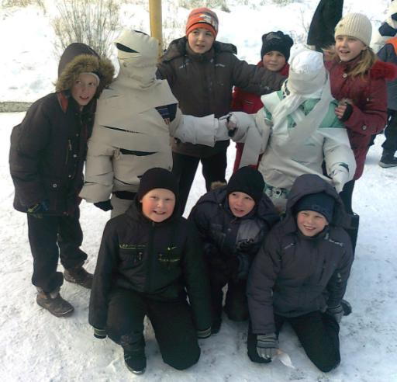

Slide 13
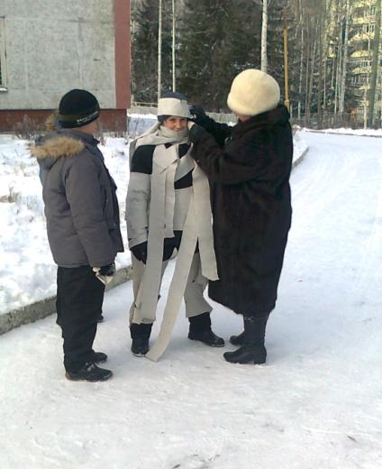
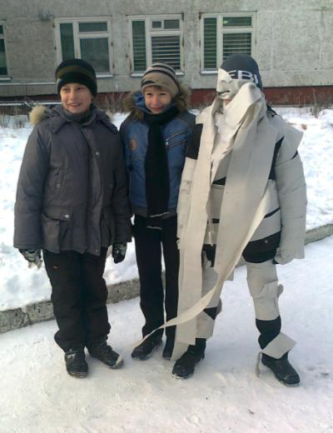

Slide 14
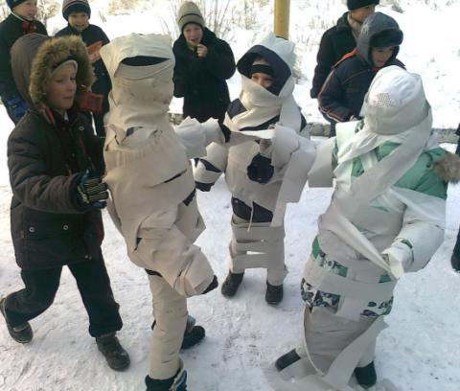
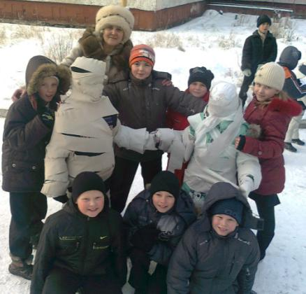

Slide 15
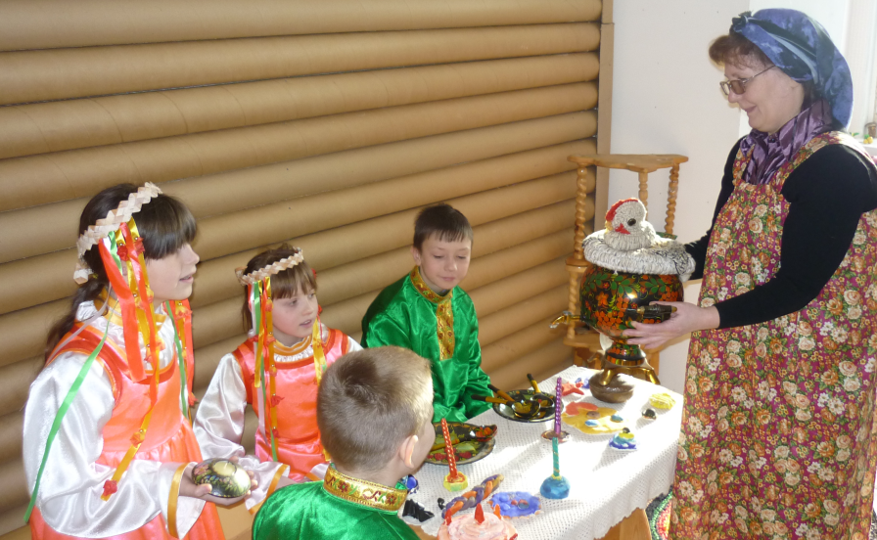

Slide 16
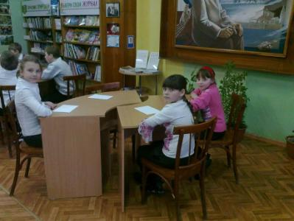
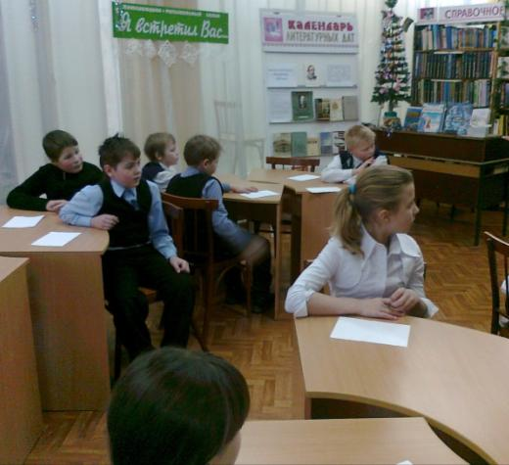

Slide 17
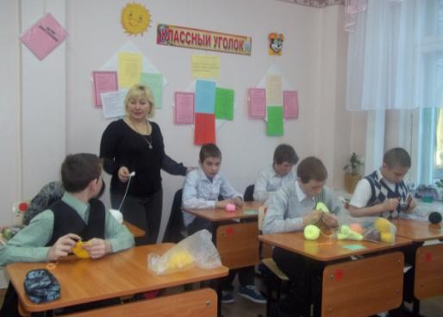
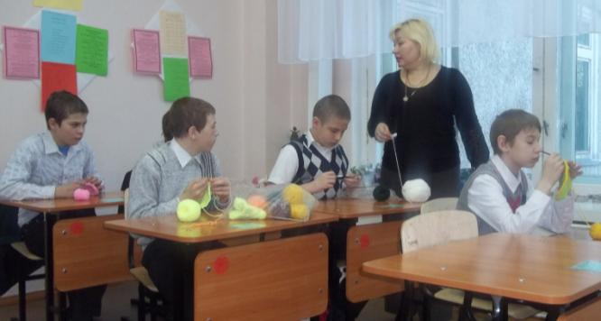

Slide 18
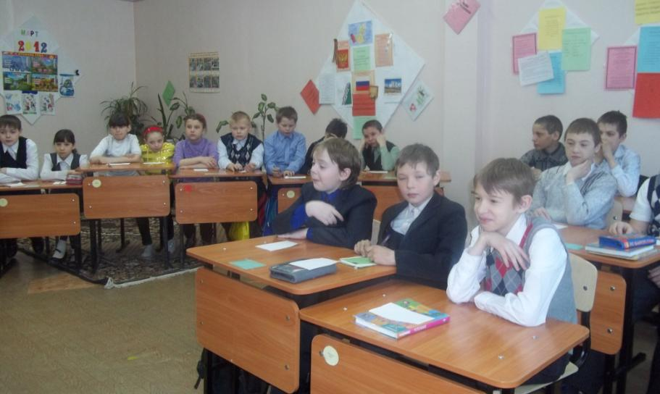

Slide 19
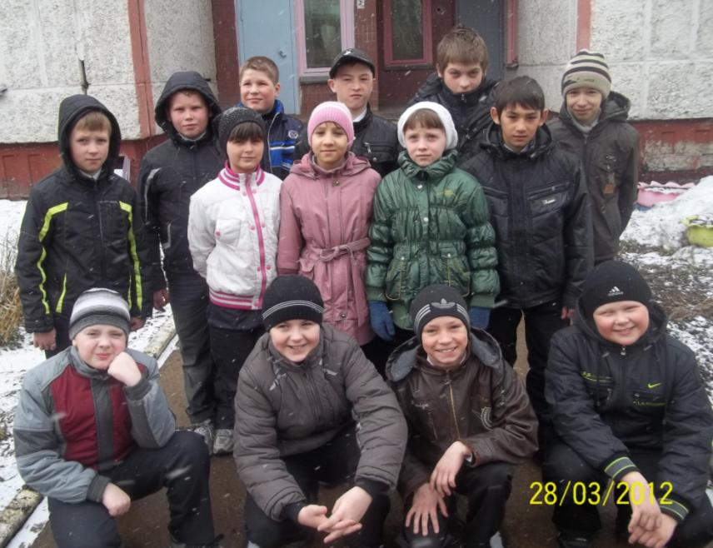

Slide 20

Сценка «Сочинение»

Slide 21

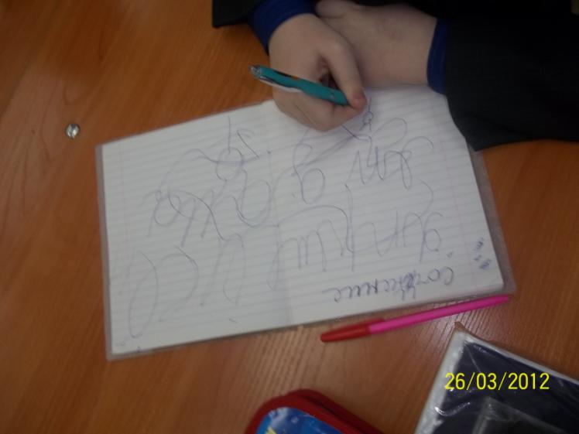
Тема развернул тетрадь:

Slide 22

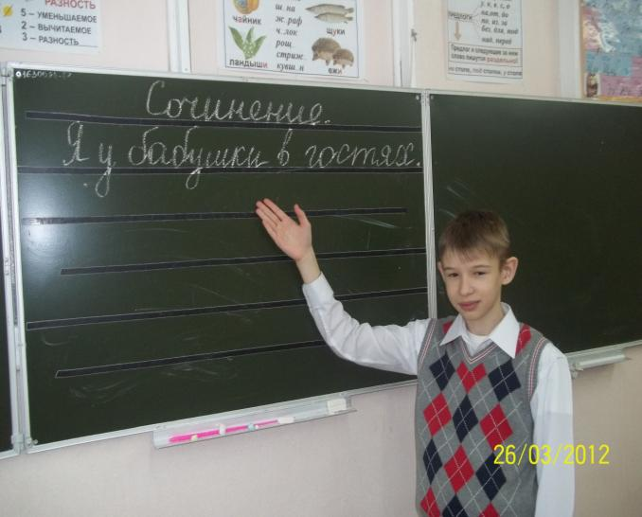
“ Что ж, начну писать.
Сочинение такое –
“Я у бабушки в гостях”.

Slide 23
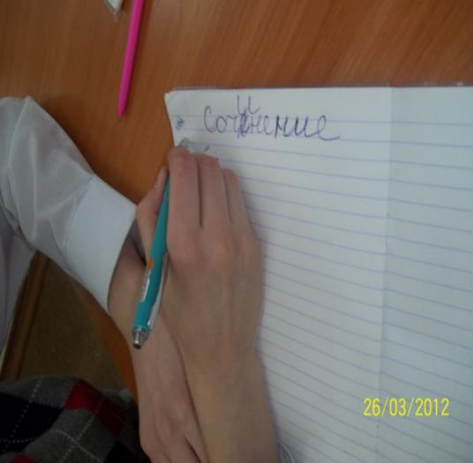
Напишу одной ногою,
Для меня это пустяк!
Отдыхай, моя тетрадка,
От ошибок в этот раз:

Slide 24
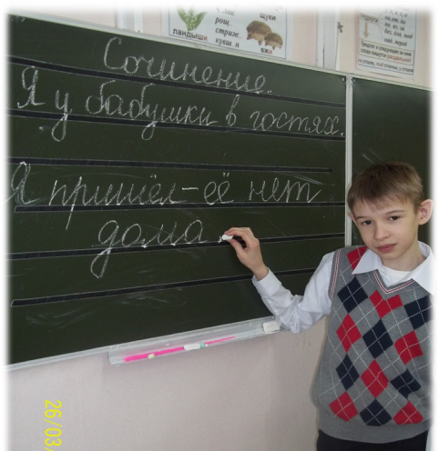
Я писать, намерен кратко,
Избегая лишних фраз!”
И красиво вывел Тема:
“Я пришел – ее нет дома”.

Slide 25

Сценка «Перемена»

Slide 26

Перемена! Перемена!
Заливается звонок.

Slide 27
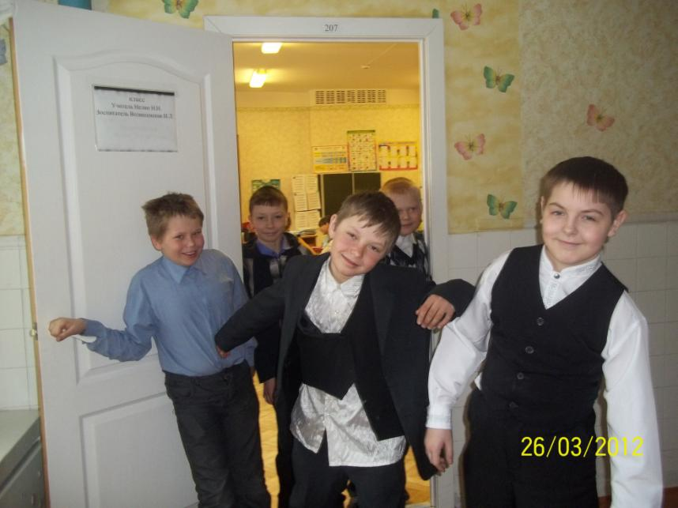
Первым Вова непременно
Вылетает за порог.

Slide 28
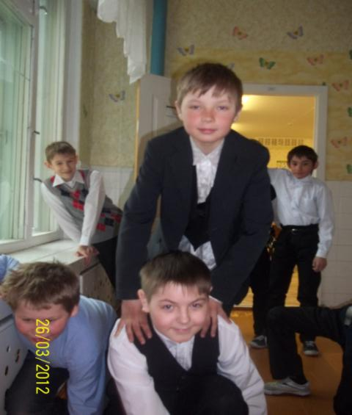
Вылетает за порог –
Семерых сбивает с ног.

Slide 29
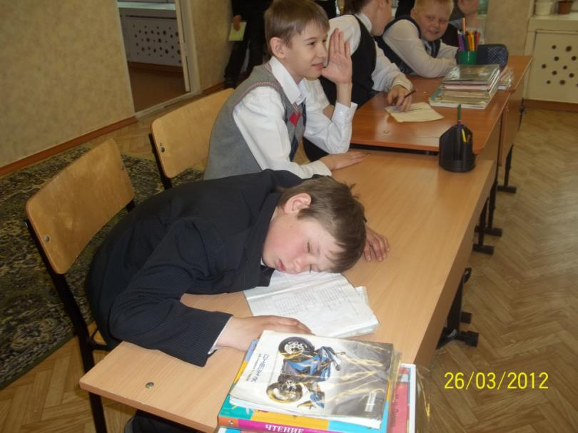
Неужели это Вова,
Продремавший весь урок?

Slide 30
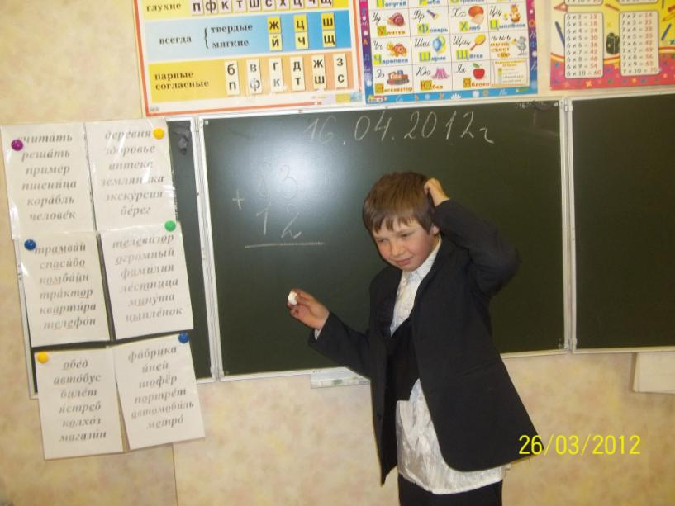
Неужели это Вова.
Пять минут назад ни слова
У доски сказать не смог?

Slide 31
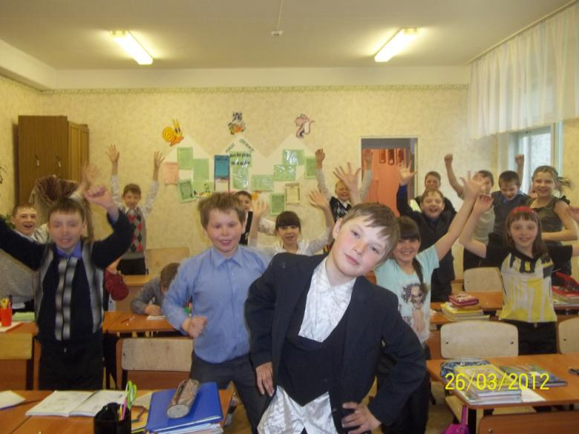
Если он, то, несомненно,
С ним большая перемена!

Slide 32
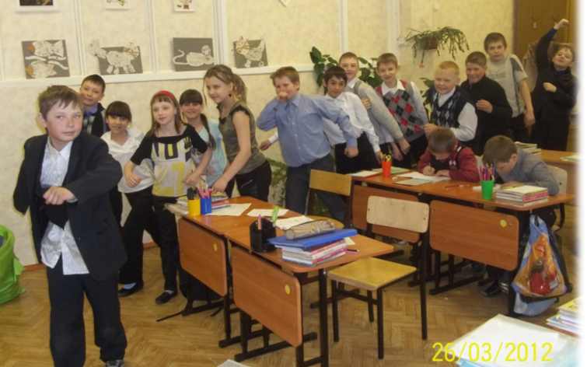
Не угонишься за Вовой!

Slide 33
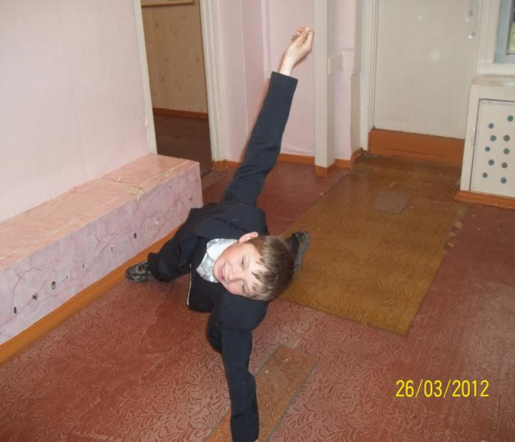
Он гляди, какой бедовый!
Он за пять минут успел
Переделать кучу дел:

Slide 34
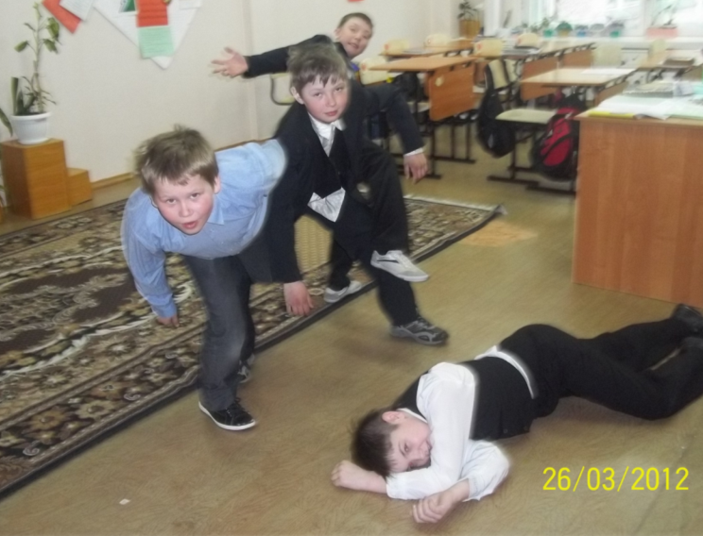
Он подставил три подножки
Ваське, Кольке и Сережке,

Slide 35
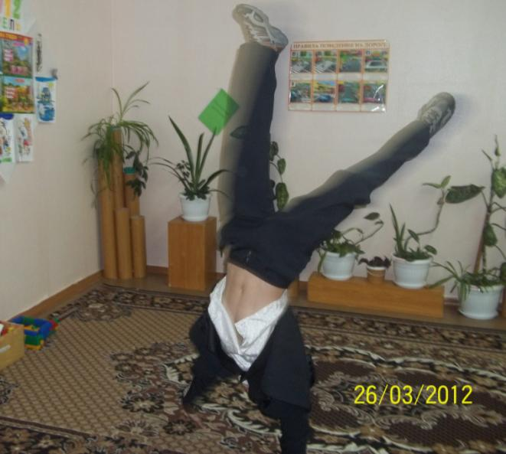
Прокатился кувырком,

Slide 36
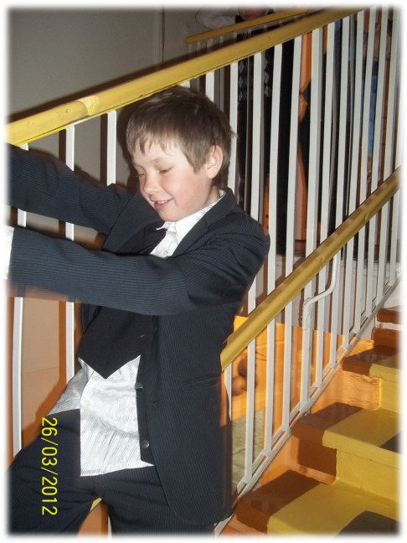
На перила сел верхом,

Slide 37
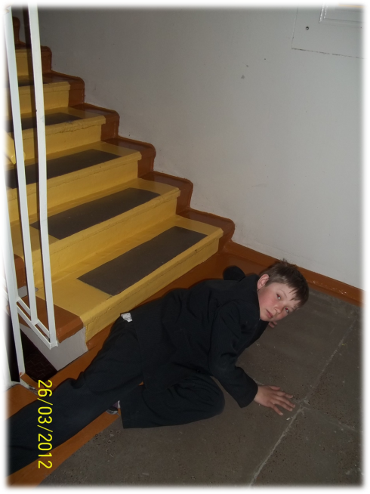
Лихо шлепнулся с перил,

Slide 38
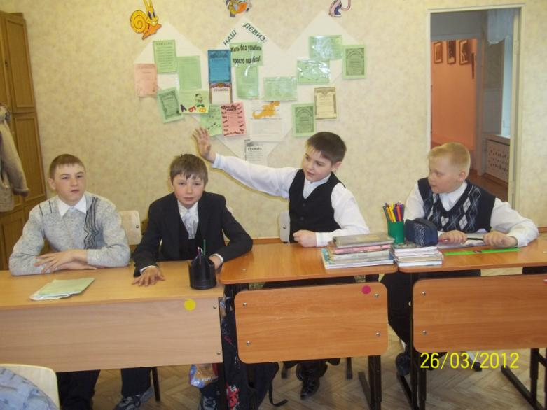
Подзатыльник получил,

Slide 39
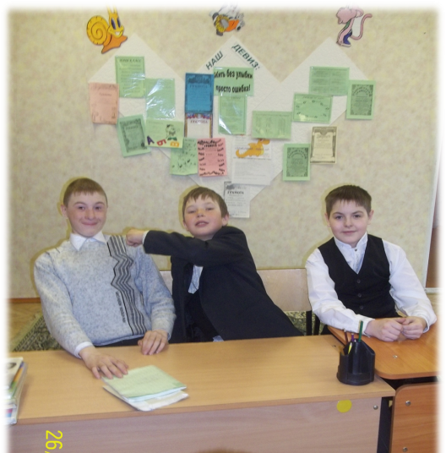
С ходу дал кому-то сдачи,

Slide 40

Попросил списать задачи,-

Slide 41
Словом сделал все, что мог!
Ну а тут – опять звонок…..

Slide 42

Вова в класс плетется снова.

Slide 43

- Ничего,- вздыхает Вова,
На уроке отдохнем.

Slide 44


